Slide 1
5.4.3
下降沿触发JK触发器，初始状态0
CP
J
0
1
0
1
1
1
K
1
1
0
0
1
1
Q

Slide 2
5.4.5
Q的初始状态都为0
将各驱动方程代入JK触发器的特性方程
a) Q^{n+1}= Q^{n}
1
b) Q^{n+1}= 0
1
1K
1K
Q₁
Q₂
c) Q^{n+1}= Q^{n}
C1
C1
d) Q^{n+1}= 1
Q₁
Q₂
1J
1J
CP
a
b
Q₁
1
1K
Q₃
1K
Q₄
Q₂
0
C1
C1
1
Q₃
Q₄
1J
1
1J
Q₃
c
d
Q₄

Slide 3
5.4.6
X
=1
1
1J
1J
Q1
Q2
CP
Q1
Q2
1K
1K
触发器初始状态均为0
CP
X
Q1
J2 K2
Q2

Slide 4
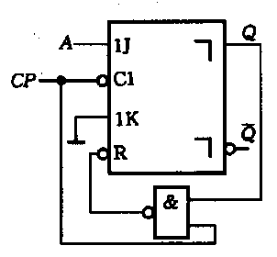
5.4.7
为一负边沿触发的JK触发器（R：异步清0端）
Q初始状态为0
CP
A
R
1
Q

Slide 5
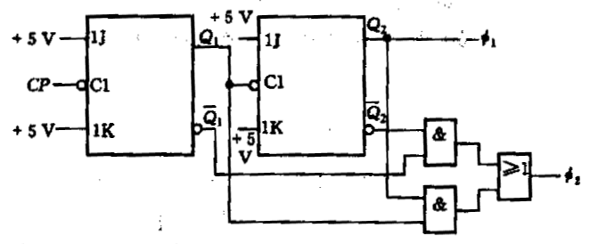
5.4.8
两相脉冲产生电路
提示：两个JK触发器都接成计数态
波形：
CP
两触发器的初始状态均为0
Q₁
(Φ₁)
Q₂
Φ₁超前Φ₂一个CP周期
Φ₂

Slide 6
练习1
&
C
=1
D
Q
L
CP
B
A
A
B
C
L

Slide 7
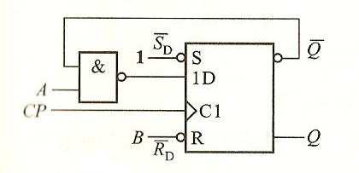
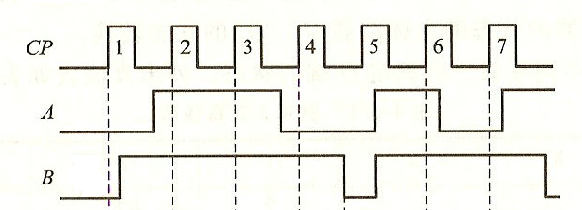

作业1
Q

Slide 8
如图 所示时序电路，该电路由一位半加器和一个T触发器组成，其中S、C分别是半加器的和、进位信号的输出端。要求：
画出在图中所示输入信号作用下，S、C、Q的波形。（设Q的初态为0）
作业2
CP
S
A
A
Σ
B
CI
C
B
1T
Q
CP
C1

